Slide 1



PROYECTO “PrácticaHUB”
FASE 1 · EXPOSICIÓN IDEA DE PROYECTO
Docente: María Ignacia Cobo

Slide 2




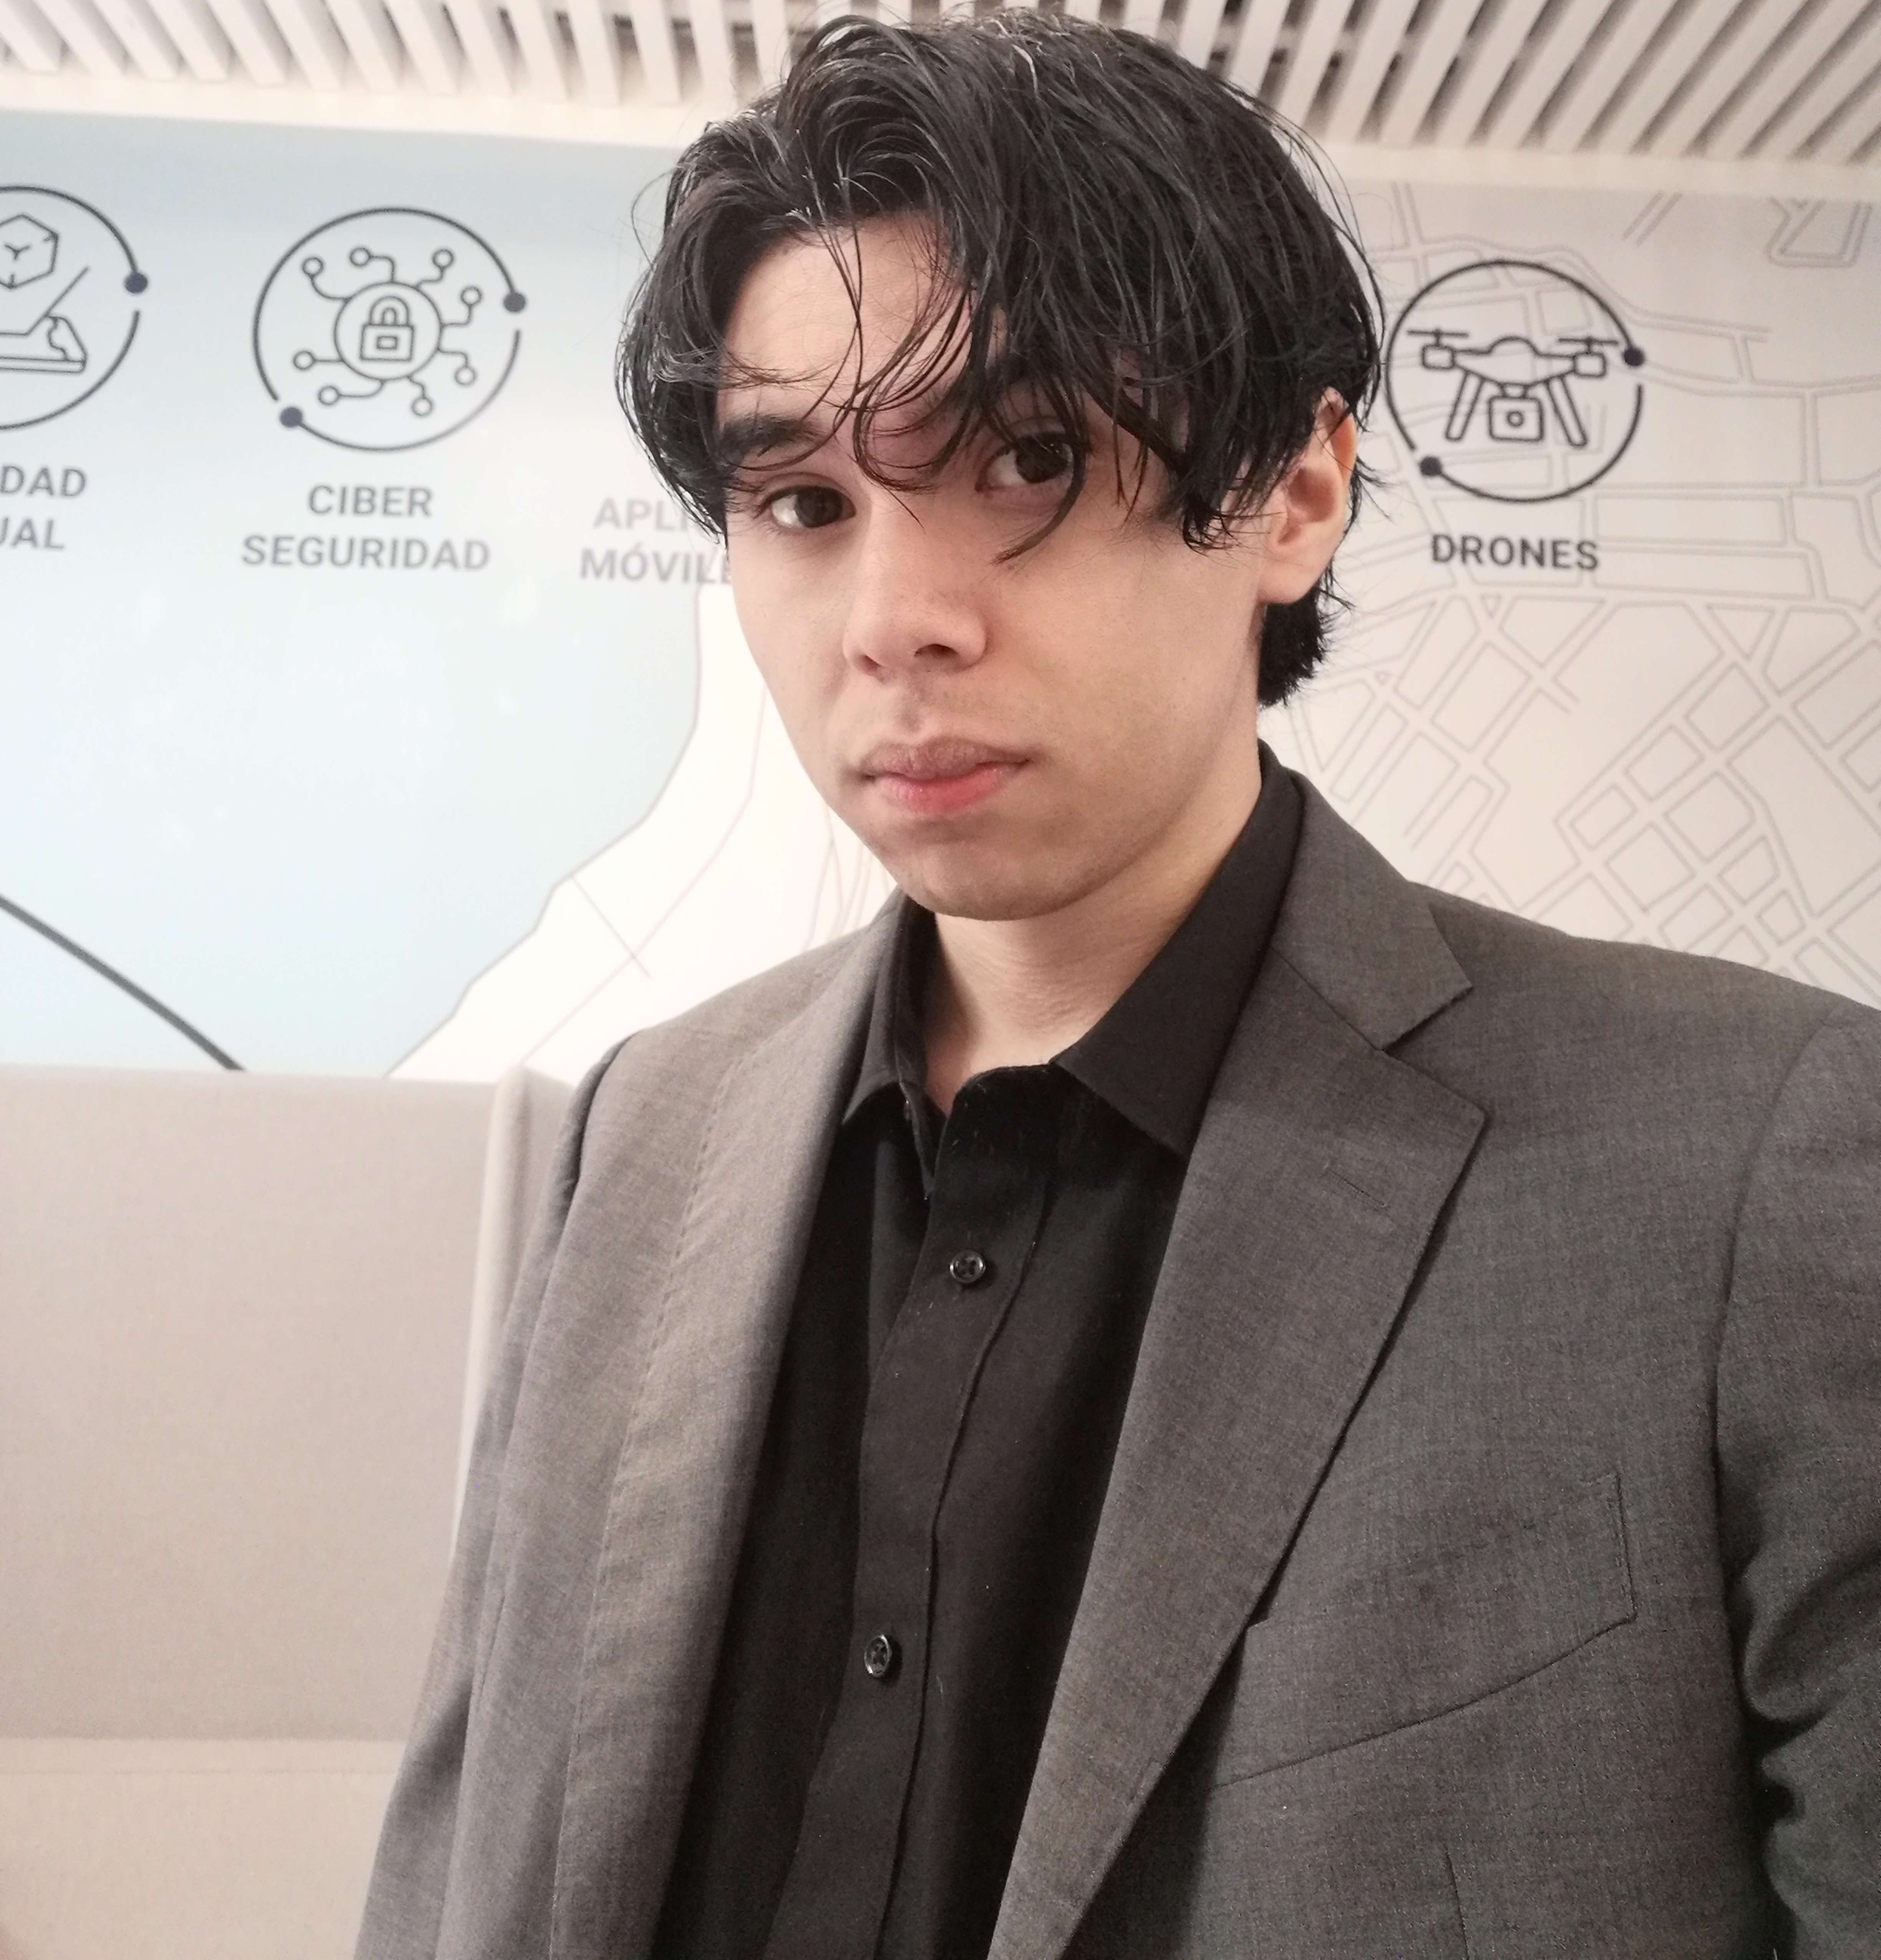

Integrantes del Proyecto
Yuliana Román Briceño
Nicolás Fernandez
Jonatán Barrios
RUT: 21.382.240-3
RUT: 21.199.743-5
RUT: 20.995.153-3
Configuración de Spring Boot, Spring Security, cifrado BCrypt, autenticación JWT, entidades JPA y regla de inmutabilidad.
Diseño UI/UX en Figma, desarrollo SPA en React, rutas protegidas, consumo de API REST con Axios y reportes visuales con Chart.js.
Modelado de datos en PostgreSQL, Docker Compose, cálculo dinámico de horas, especificación de requerimientos y certificación QA.
Carrera: Ingeniería en Informática | Sede: Valparaíso
Docente Guía: María Ignacia Cobo

Slide 3
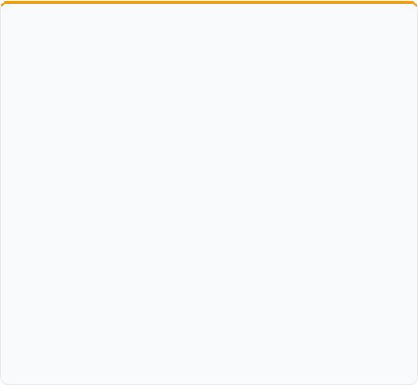
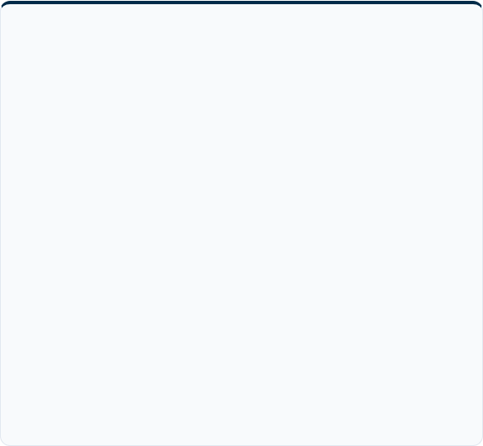


Descripción del Proyecto
Problema o Dolor Detectado
Propuesta de Solución
→
Gestión Dispersa y Desorden: El registro de horas, actividades diarias y evidencias se realiza mediante planillas Excel, correos y mensajería informal.
→
Plataforma Web Desacoplada: PrácticaHUB digitaliza y centraliza el ciclo completo de vida del registro de prácticas en una SPA moderna.
→
Descalces en Cómputo de Horas: Frecuentes errores de cálculo en horas acumuladas y extravío de documentación de respaldo de las prácticas.
→
Vinculación Rápida por Código: Asociación automática entre estudiante y docente guía mediante un código alfanumérico único.
→
Falta de Trazabilidad e Inmutabilidad: Inexistencia de validación en tiempo real y riesgo latente de alteración de registros ya revisados y aprobados.
→
Bitácora Digital con Reglas de Negocio: Registro diario con cómputo automático de horas y carga de evidencias en servidor local.
→
Sobrecarga del Supervisor: Dificultad para retroalimentar oportunamente y consolidar reportes de avance de los estudiantes.
→
Auditoría e Inmutabilidad: Panel interactivo de revisión docente con bloqueo definitivo de actividades aprobadas y exportación de reportes PDF.

Slide 4


Objetivos del Proyecto
Objetivos Específicos
→
1. Requerimientos: Especificar requisitos funcionales, no funcionales y reglas de negocio para estudiantes y supervisores.
→
2. Arquitectura y BD: Diseñar el modelo relacional en PostgreSQL y la arquitectura desacoplada React - Spring Boot.
Objetivo General
→
3. Seguridad Robusta: Implementar autenticación/autorización con tokens JWT, Spring Security y cifrado BCrypt por roles.
Diseñar y desarrollar una plataforma web desacoplada compuesta por una API REST en Java (Spring Boot) y un cliente SPA en React para centralizar, validar y auditar el registro, revisión y seguimiento de las actividades de práctica profesional de estudiantes de educación superior, operando en un entorno local seguro.
→
4. Módulo de Vinculación: Desarrollar la asociación docente-alumno mediante generación e ingreso de códigos únicos.
→
5. Revisión e Inmutabilidad: Construir el panel supervisor con estados de visado, feedback y regla de bloqueo definitivo.

Slide 5
Alcances y Limitaciones
Alcances del Proyecto
Limitaciones del Proyecto
→
Producto Mínimo Viable (MVP): Sistema modular y funcional alcanzable dentro de las 18 semanas de la asignatura Capstone.
→
Entorno Local (Costo $0): La solución se concibe para operar en servidores/equipos locales sin costos de infraestructura Cloud de pago.
→
Perfiles y Roles Diferenciados: Módulos de gestión especializados para Estudiante y Profesor Guía / Supervisor.
→
Almacenamiento de Evidencias: Respaldo de archivos de evidencia directamente en el sistema de archivos local del backend.
→
Cálculo Dinámico y Validación: Control estricto de topes horarios y bloqueo inmutable backend sobre bitácoras aprobadas.
→
Sin Integración Externa: En esta fase no contempla conexión directa a sistemas legados ni ERPs institucionales Duoc UC.
→
Métricas y Exportación PDF: Dashboard con gráficos de avance de horas acumuladas y descarga de expediente oficial en PDF.
→
Plazo Académico Acotado: Ejecución sujeta estrictamente al calendario académico del semestre (Fases 1, 2 y 3).
→
Homogeneidad con Docker: Orquestación multicontenedor local (App + BD) con Docker Compose.

Slide 6


Metodología de Trabajo
Marco de Trabajo: Scrum Adaptado
→
Sprints Iterativos: Ciclos de trabajo de 2 semanas orientados a entregas funcionales e incrementales.
→
Tablero Kanban & GitHub Projects: Visualización del flujo de trabajo, priorización del Product Backlog y control de WIP.
→
Control de Versiones Colaborativo: Gobernanza de ramas (Gitflow), pull requests y trazabilidad técnica en GitHub.
→
Ceremonias Ágiles: Daily Meetings para mitigación de bloqueos, Sprint Reviews para inspección y Retrospectivas para mejora continua.
→
Artefactos de Gestión: Backlog priorizado, Scrumboard, Burndown Chart y Registro de Impedimentos.

Slide 7

Cronograma de Desarrollo
Actividad / Tarea Principal | Responsable | FASE 1: Definición |  |  |  | FASE 2: Desarrollo e Integración |  |  |  |  |  |  |  |  |  |  | FASE 3: Cierre y QA
 |  | S1 | S2 | S3 | S4 | S5 | S6 | S7 | S8 | S9 | S10 | S11 | S12 | S13 | S14 | S15 | S16 | S17 | S18
1. Levantamiento y alcance | Jonatán Barrios | x | x | x | x
2. Diseño arquitectura y base de datos | N. Fernández / J. Barrios |  |  |  |  | X | X
3. Seguridad Backend y Auth JWT | Yuliana Román |  |  |  |  |  | X | X
4. Prototipado e integración Frontend | Nicolás Fernández |  |  |  |  |  |  |  | X | X
5. Modulo vinculación y bitácora | Yuliana Román |  |  |  |  |  |  |  |  | X | X | X
6. Modulo revisión e inmutabilidad | Yuliana Román |  |  |  |  |  |  |  |  |  |  | X | X | X
7. Dashboard de métricas y reporte PDF | Nicolás Fernández |  |  |  |  |  |  |  |  |  |  |  |  | X | X
8. Pruebas, documentación y cierre | Jonatan Barrios |  |  |  |  |  |  |  |  |  |  |  |  |  |  | X | X
* Cumplimiento planificado y proyectado a lo largo de las 18 semanas de la Asignatura de Portafolio de Título.

Slide 8










Definición del Stack Tecnológico
Frontend SPA
Backend API REST
Seguridad & Datos
QA & Certificación
DevOps & Gestión
Interfaz reactiva SPA con componentes modulares, gráficos y vistas responsivas orientadas a UX.
Arquitectura multicapa desacoplada con servicios REST y control transaccional robusto.
Autenticación por roles, encriptación segura y persistencia relacional con integridad referencial.
Validación de endpoints, pruebas de integración y certificación de reglas críticas de negocio.
Contenerización reproducible local y gobernanza ágil colaborativa de código fuente.

Slide 9



¿PREGUNTAS?
Agradecemos su atención. Quedamos a disposición de la comisión docente para responder dudas, comentarios y retroalimentación.
Yuliana Román Briceño
Nicolás Fernandez
Jonatán Barrios
Backend Developer & Seguridad
Frontend Developer & UI/UX
Lógica de Negocio & QA
Escuela de Informática y Telecomunicaciones · Duoc UC Sede Valparaíso

